Slide 2

HỆ THỐNG ĐIỀU KHIỂN TÀU LƯỢN
PHẦN 2: MÔ HÌNH HÓA HỆ THỐNG
Họ tên: Lê Văn Kiều Quý – 20193070 – Nhóm 1
GVHD: TS. Phạm Văn Tiến.

Slide 3
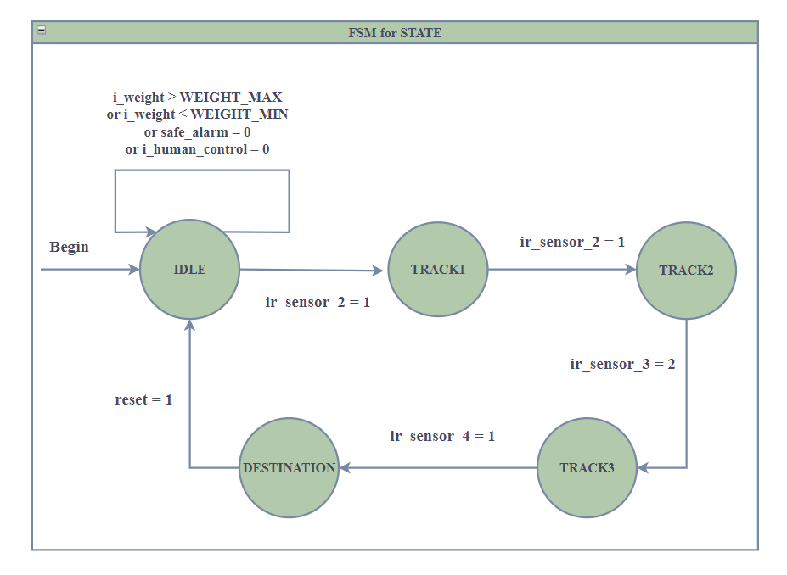
1. Mô hình hóa hệ thống sử dụng UML a. Sơ đồ FSM.

Slide 4
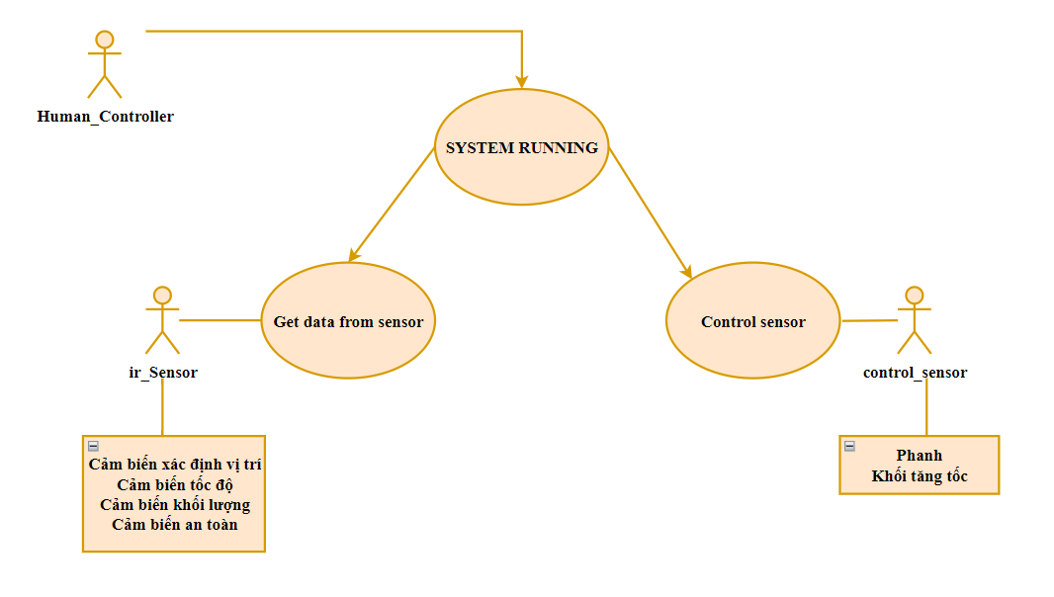
1. Mô hình hóa hệ thống sử dụng UML b. Sơ đồ USE CASE.

Slide 5
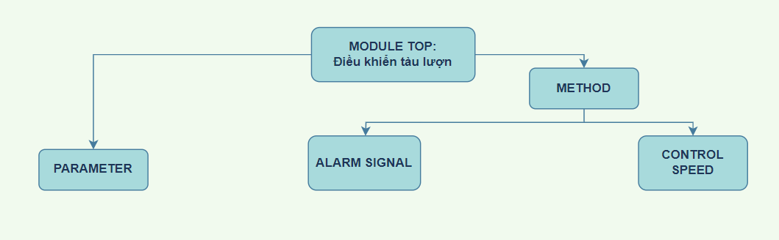
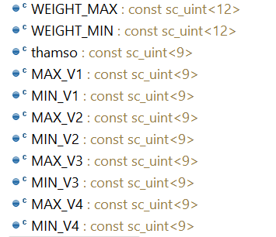
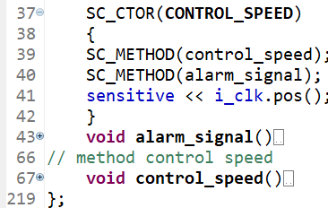
2. Mô hình hóa hệ thống sử dụng SYSTEMC a. Thành phần của thiết kế

Slide 6
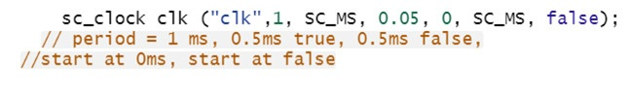
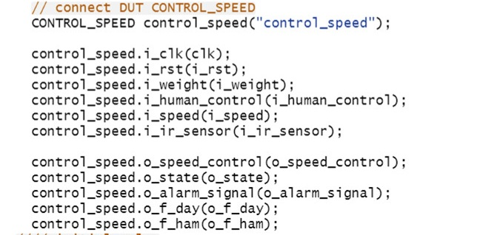
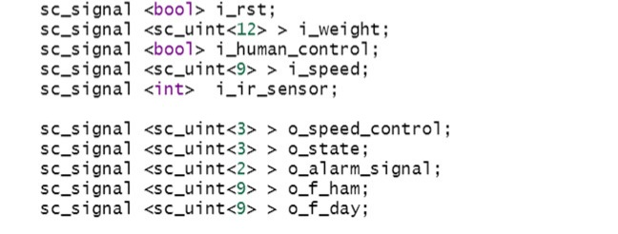
2. Mô hình hóa hệ thống sử dụng SYSTEMC b. Kiểm tra thiết kế
Khởi tạo xung đồng hồ clk.
Khai báo các tín hiệu trong file testbench.
Kết nối các tín hiệu này với các port trong file thiết kế.
Khởi tạo tín hiệu

Slide 7
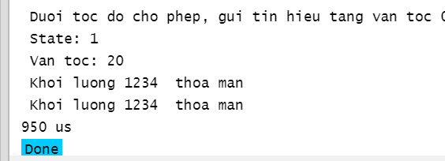
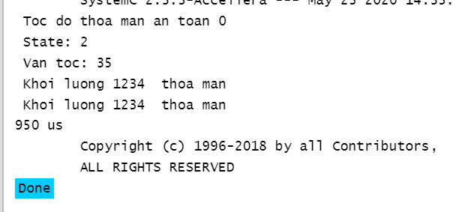
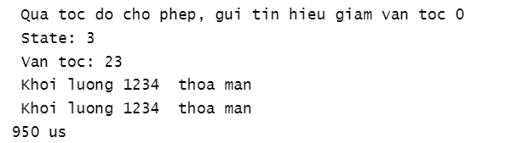
2. Mô hình hóa hệ thống sử dụng SYSTEMC c. Kết quả kiểm tra thiết kế

Slide 8
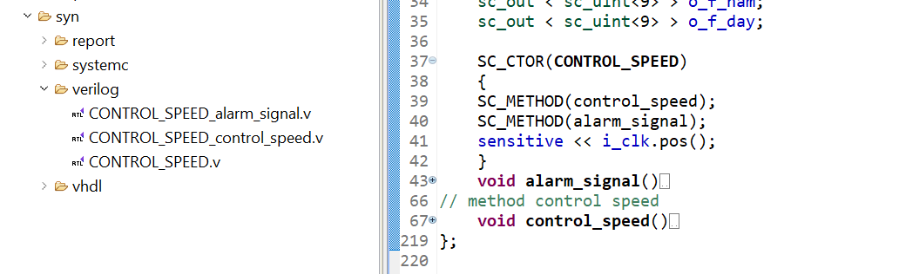
2. Mô hình hóa hệ thống sử dụng SYSTEMC d. Biên dịch chéo
Mỗi METHOD được tổng hợp thành một module tương ứng trong thư mục syn/verilog và syn/vhdl. Các module này là một instance module trong module TOP của desgin.
Như kế quả được thể hiện ở hình 2.3.2.1, method control_speed được tổng hợp thành module CONTROL_SPEED_control_speed.v, method alarm_signal được tổng hợp thành module CONTROL_SPEED_alarm_signal.v. Đây là hai instance module của module top CONTROL_SPEED.v

Slide 9

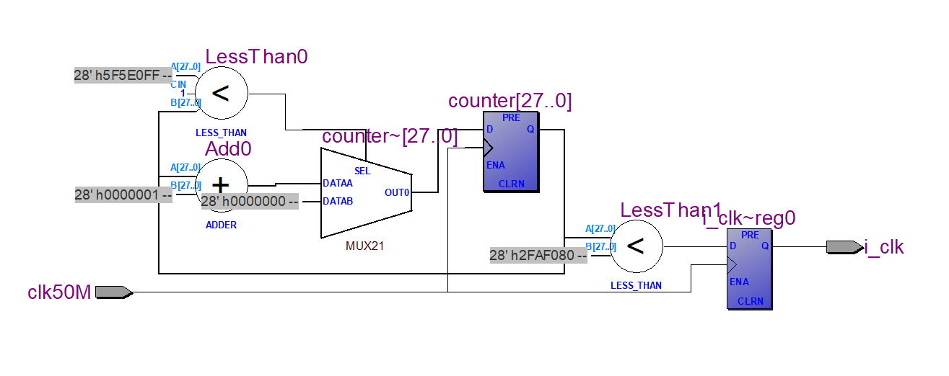
3. Tổng hợp hệ thống lên phần cứng kit FPGA DE2 a. Bổ sung thêm các module
- Khối hiển thị
- Khối chia tần
Kit FPGA DE2 sử dụng có 2 đồng hồ 27MHz và 50MHz, tuy nhiên để phỏng tạo được thời gian lấy mẫu từ sensor giống với thiết kế thật và để có thể quan sát được sự thay đổi các tín hiệu thì khối chia tần đã được sử dụng. Pin đồng hồ lựa chọn là 50MHz, đầu ra i_clk có tần số là 0.5MHz.

Slide 10
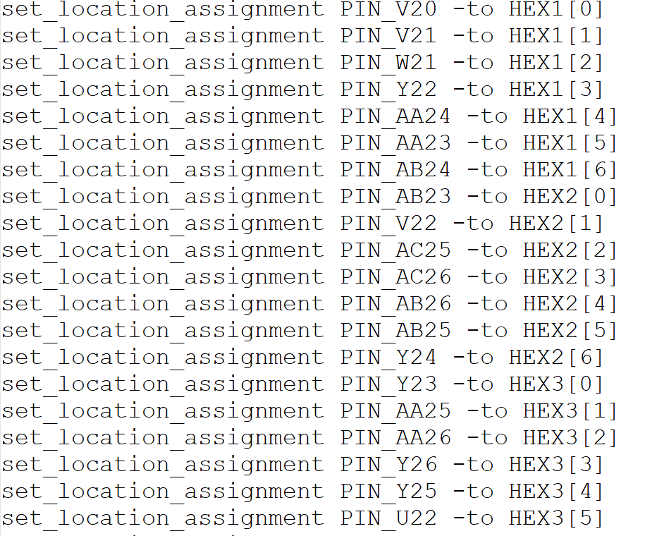
3. Tổng hợp hệ thống lên phần cứng kit FPGA DE2 b. Tạo constraint file.
Tạo file ràng buộc các input, output của thiết kế với các chân pin của kit FPGA

Slide 11
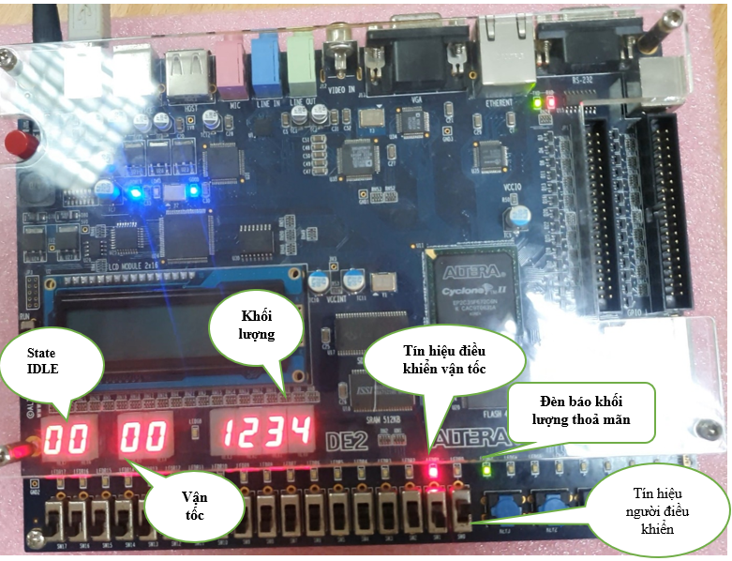
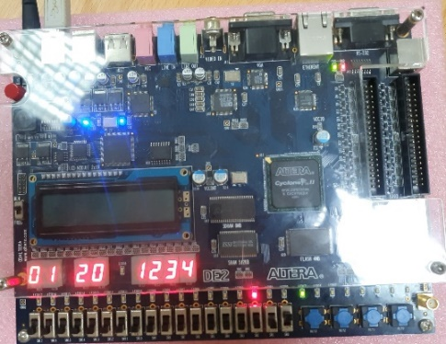
3. Tổng hợp hệ thống lên phần cứng kit FPGA DE2 c. Kết quả

Slide 12
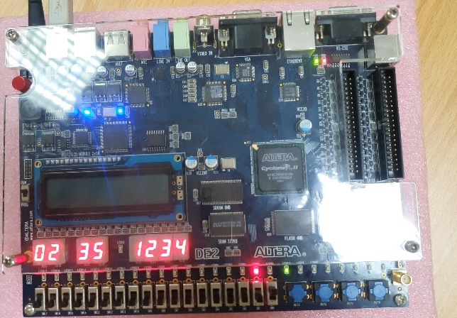
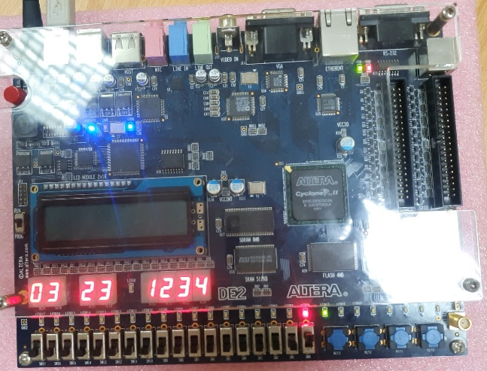
3. Tổng hợp hệ thống lên phần cứng kit FPGA DE2 c. Kết quả

Slide 13
THANK YOU !

